Slide 1
Progetto Percorso PCTO 2020/2021
Iazzetta Giovanni

Slide 2
Percorsi post-diploma
Università
ITS (uno o due anni)
Lavoro

Slide 3


Università

Slide 4

ITS
in Piemonte

Slide 5


Slide 6




Lavoro da dipendente

Slide 7
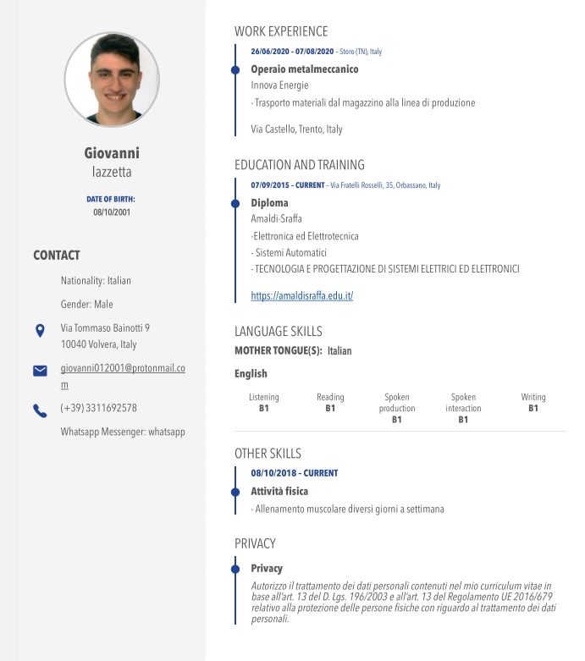

Curriculum Vitae

Slide 8

Il “problema” dei NEET

Slide 9
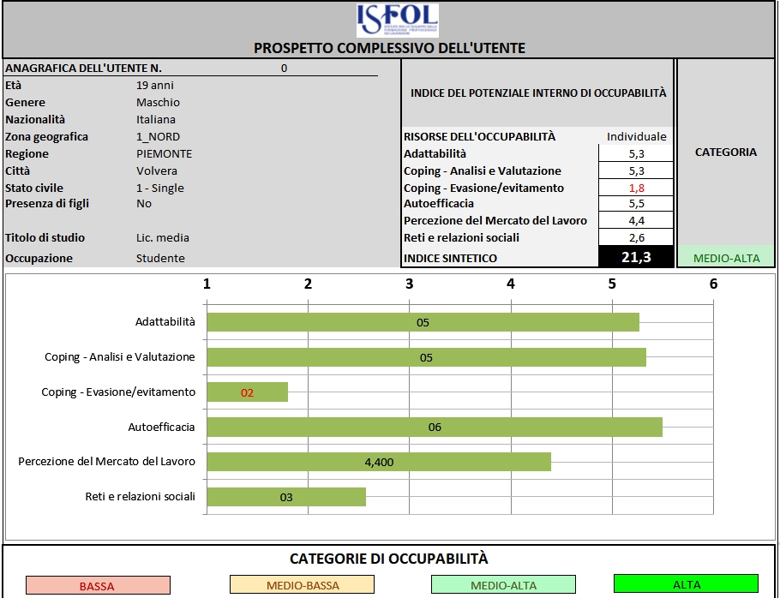
Autovalutazione ISFOL AVO

Slide 10

Progetto OVER THE SKILL

